Slide 1
분수의 덧셈을 해 볼까요(1)
4-2
수학 10~11쪽, 수학 익힘 10~11쪽
1. 분수의 덧셈과 뺄셈
2차시

Slide 2


1단원
배울 내용 살펴보기
두 진분수의 합을 구하는 원리와 형식을 이해하고 계산할 수 있습니다.
성취 기준
분모가 같은 분수의 덧셈의 계산 원리를 이해하고 그 계산을 할 수 있다.

Slide 3

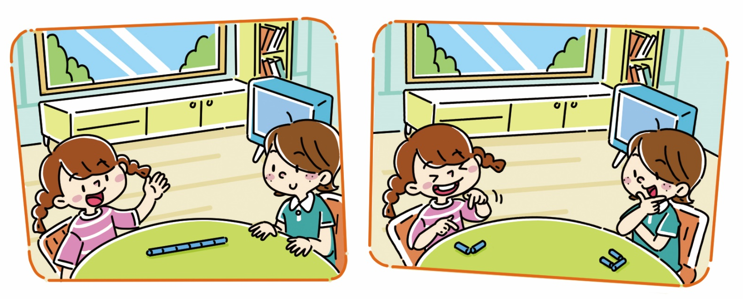
생각 열기
교과서 10쪽, 수학 익힘 10~11쪽
1단원
다음 그림의 상황에 대하여 이야기해 봅시다.
나는 그중
3조각으로 ㄷ을 만들었어.
우리가 사용한 수수깡은 전체의 얼마인 거지?
수수깡 1 개를 똑같이 6조각으로 나누었어.
이것으로 한글 자음을 만들어 볼까?
나는 그중
2조각으로 ㄱ을 만들었어.
샛별
우주
사용한 수수깡은 전체의 얼마인지 말해 보세요.

Slide 4
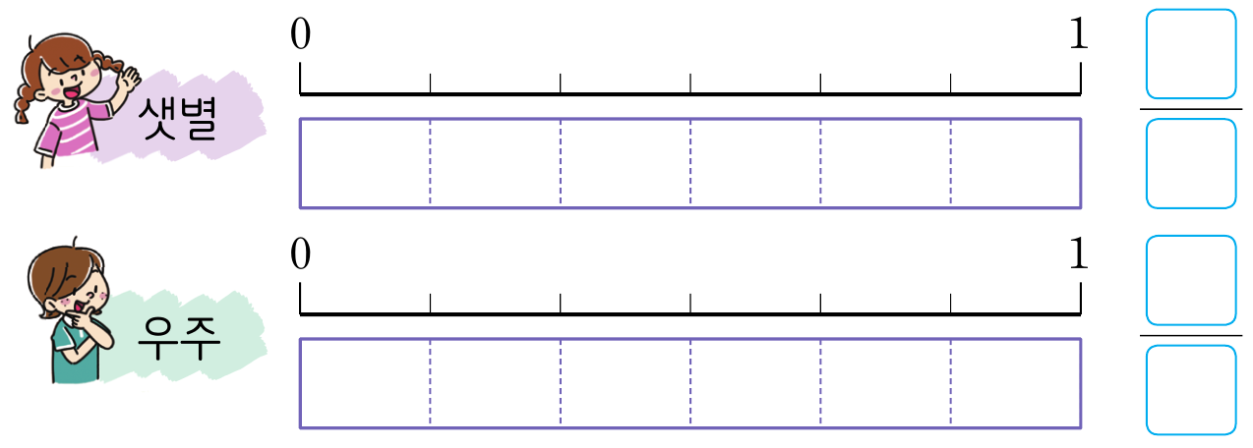
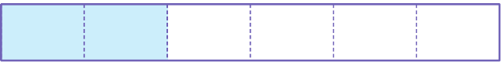
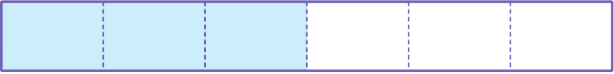
활동 1
교과서 10쪽, 수학 익힘 10~11쪽
1단원
샛별이는 수수깡 6조각 중 2조각으로 ㄱ을 만들었고, 우주는 수수깡 6조각 중 3조각
으로 ㄷ을 만들었습니다. 샛별이와 우주가 사용한 수수깡은 전체의 얼마인가요?
샛별이와 우주가 사용한 수수깡은 전체의 얼마인지 알아봅시다.
두 사람이 각각 사용한 수수깡만큼 색칠하고, 분수로 나타내 보세요.
2
6
3
6

Slide 5
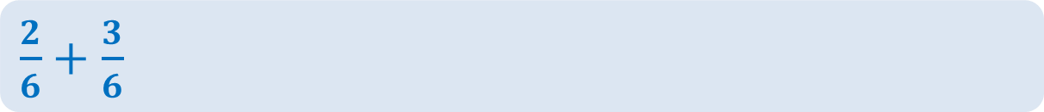
활동 1
교과서 10쪽, 수학 익힘 10~11쪽
1단원
2
6
3
6
두 사람이 사용한 수수깡은 전체의 얼마인지 식으로 나타내 보세요.
$\frac{2}{6}+\frac{3}{6}$

Slide 6
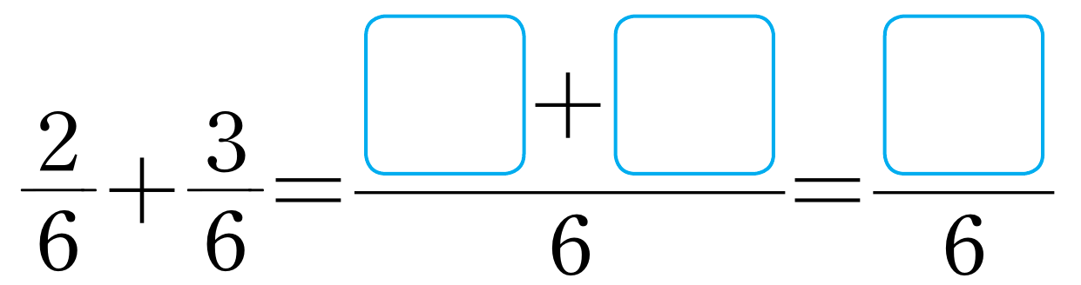
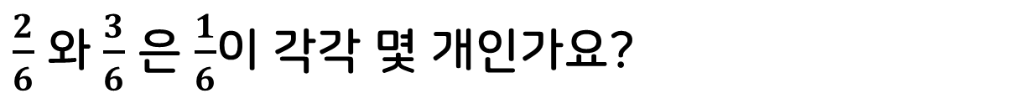
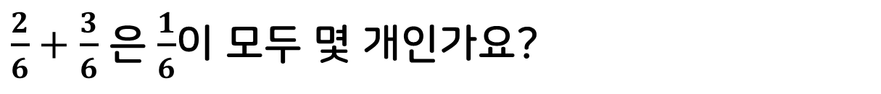
활동 1
교과서 10쪽, 수학 익힘 10~11쪽
1단원
$\frac{2}{6}$ 와 $\frac{3}{6}$ 은 $\frac{1}{6}$이 각각 몇 개인가요?
2개, 3개
$\frac{2}{6}+\frac{3}{6}$ 은 $\frac{1}{6}$이 모두 몇 개인가요?
5개
샛별이와 우주가 사용한 수수깡은 전체의 얼마인가요?
2
3
5

Slide 7
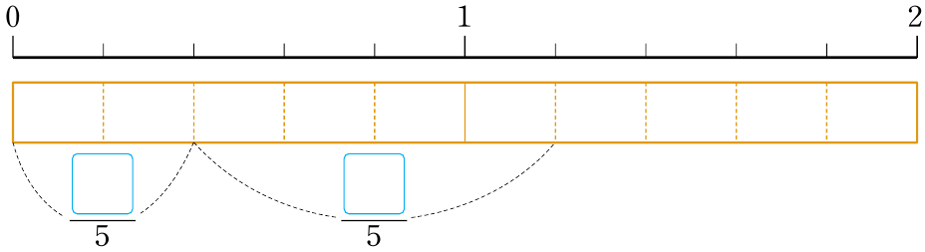
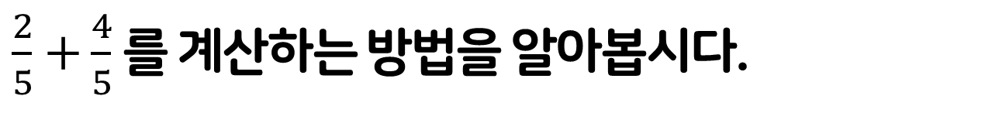
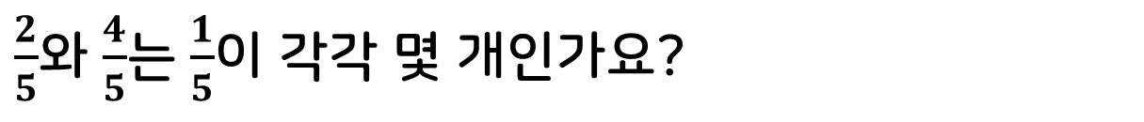
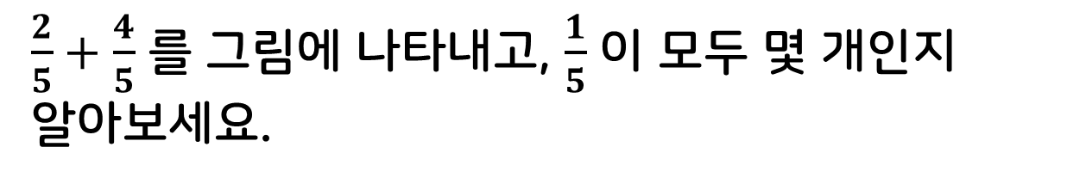
활동 2
교과서 11쪽, 수학 익힘 10~11쪽
1단원
$\frac{2}{5}+\frac{4}{5}$ 를 계산하는 방법을 알아봅시다.
$\frac{2}{5}$와 $\frac{4}{5}$는 $\frac{1}{5}$이 각각 몇 개인가요?
2개, 4개
$\frac{2}{5}+\frac{4}{5}$ 를 그림에 나타내고, $\frac{1}{5}$ 이 모두 몇 개인지 알아보세요.
2
4

Slide 8
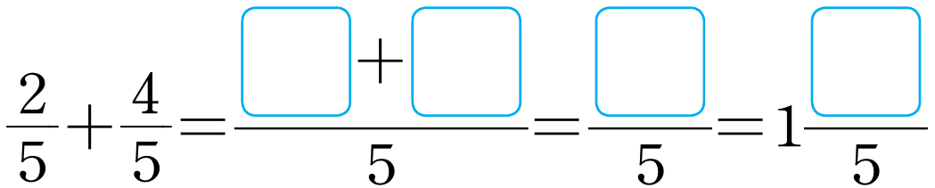
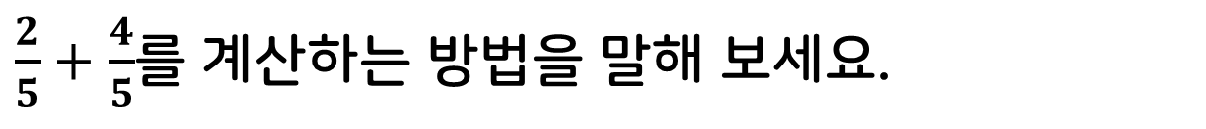
활동 2
교과서 11쪽, 수학 익힘 10~11쪽
1단원
$\frac{2}{5}+\frac{4}{5}$를 계산하는 방법을 말해 보세요.
2
4
6
1
분모가 같은 분수의 덧셈을 계산하는 방법을 말해 보세요.
분모가 같은 진분수와 진분수를 더할 때는 분모는 그대로 두고 분자끼리 더합니다.
이때 결과가 가분수이면 대분수로 바꿉니다.

Slide 9
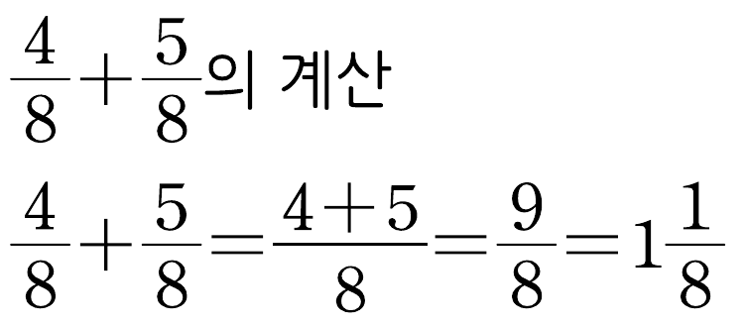
1단원
배운 내용 정리하기

Slide 10

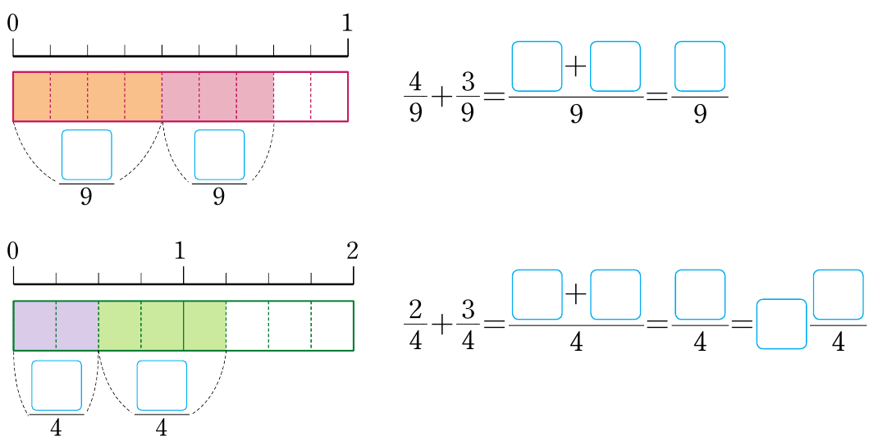
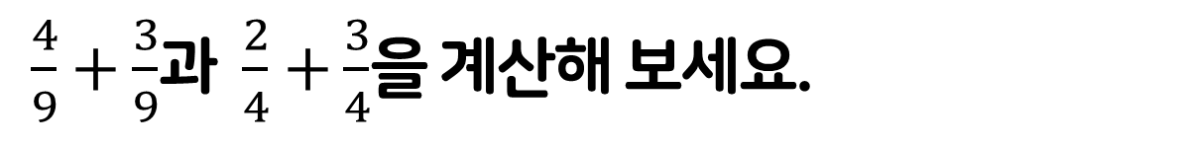
확인하기
교과서 11쪽, 수학 익힘 10~11쪽
1단원
3
$\frac{4}{9}+\frac{3}{9}$과 $\frac{2}{4}+\frac{3}{4}$을 계산해 보세요.
1
4
3
7
4
3
2
3
5
1
1
2
3

Slide 11
1단원
다음 시간에 배울 내용
분수의 뺄셈을 해 볼까요(1)
교과서
12~13쪽
수학 익힘
12~13쪽

